Slide 1
Install octave via cygwin

Slide 2
1. Install Cygwin

Slide 3
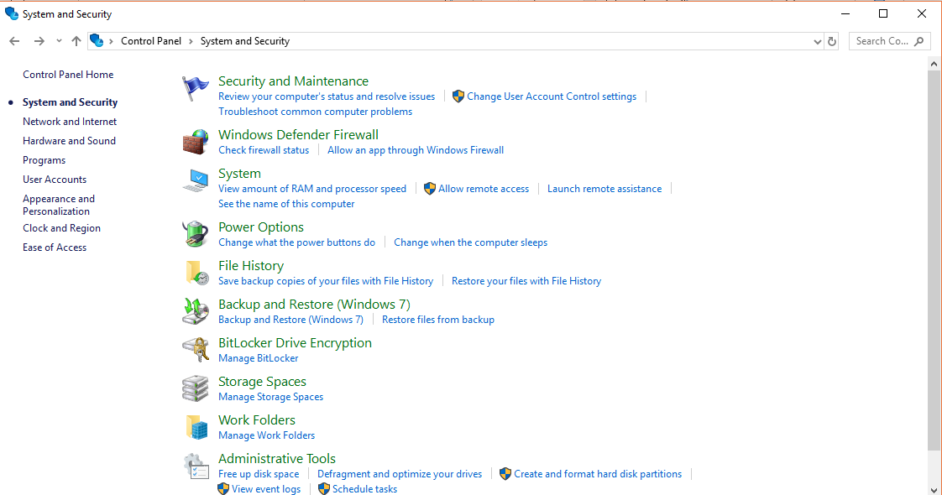
Check 32/64 bit windows OS
Start-> control panel -> system & security -> system

Slide 4
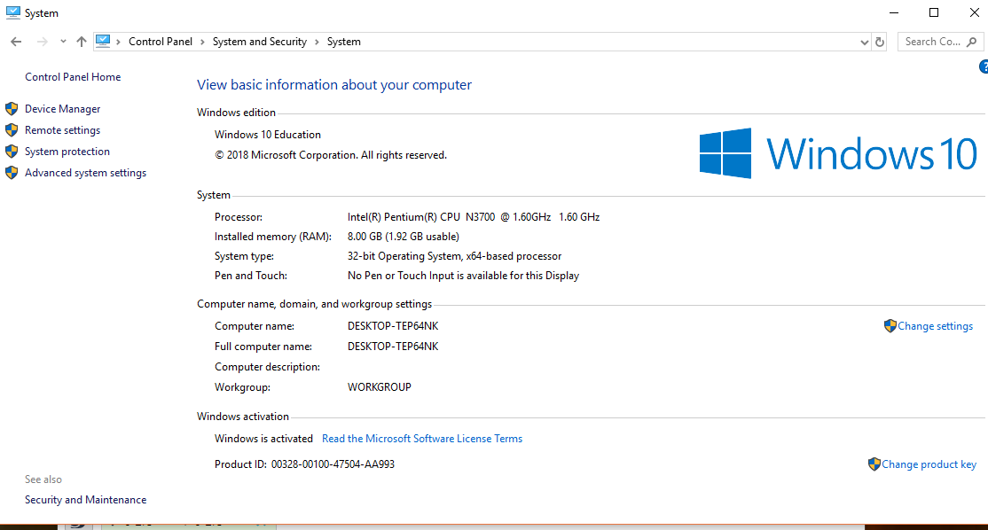
Contoh: 32 bit OS

Slide 5
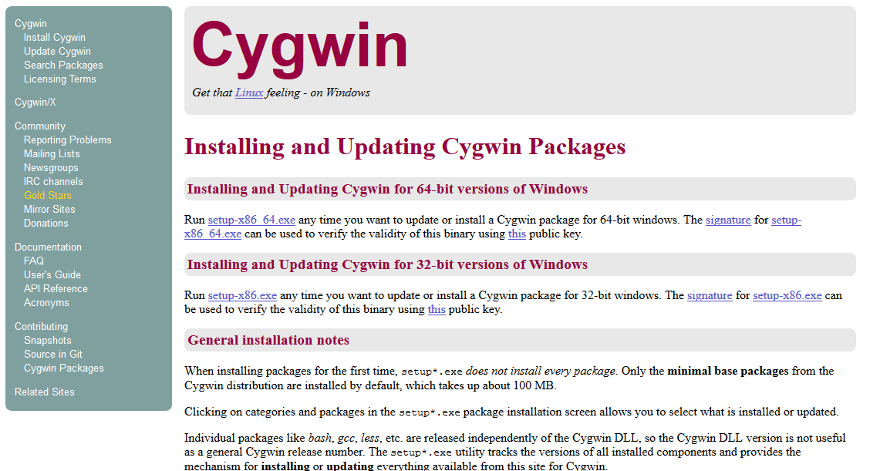
Install Cygwin (https://cygwin.com/install.html)
64 bit
32 bit

Slide 6
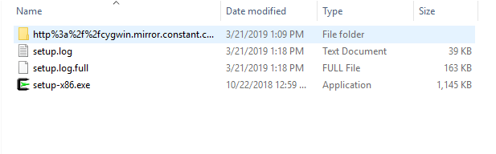
Download dan jalankan setup exe

Slide 7
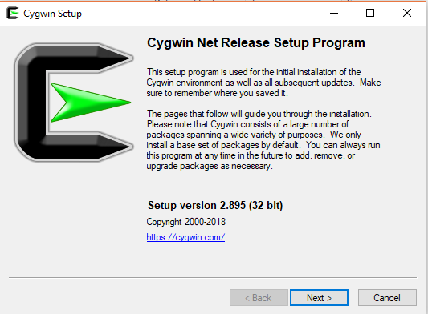
install, next hingga install selesai

Slide 8
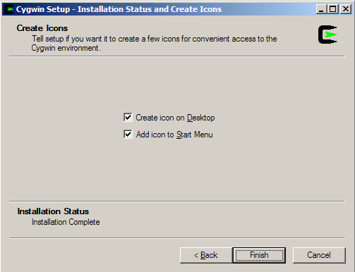
Finish installation

Slide 9
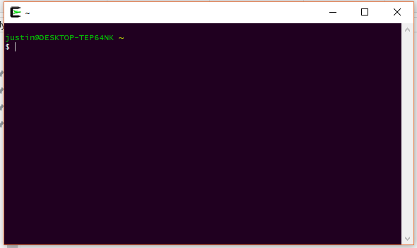
Buka Cygwin (start -> Cygwin terminal)

Slide 10
Pelajari pengoperasian cygwin
http://www2.imm.dtu.dk/courses/02333/cygwin_tutorial/
http://www.voxforge.org/home/docs/cygwin-cheat-sheet

Slide 11
2. Install Cygwin X-Server

Slide 12
Tutup seluruh jendela Cygwin

Slide 13
Jalankan kembali setup exe

Slide 14
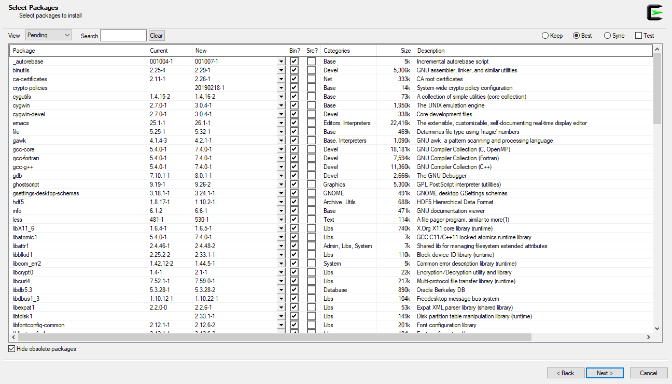
Next hingga menu packages; Pilih view menjadi full

Slide 15
Cari dan Install packages berikut
xorg-server
xinit
xorg-docs
xlaunch
wget
gnuplot
Catatan: Pilih versi paling baru

Slide 16
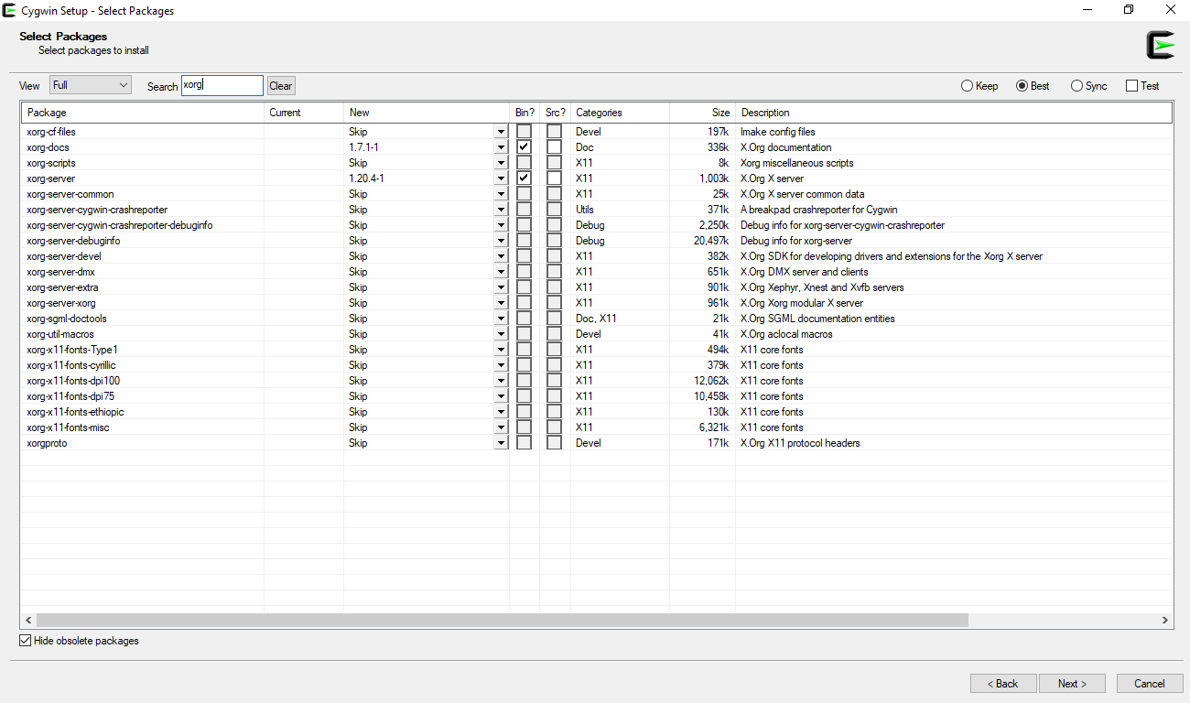
Contoh

Slide 17
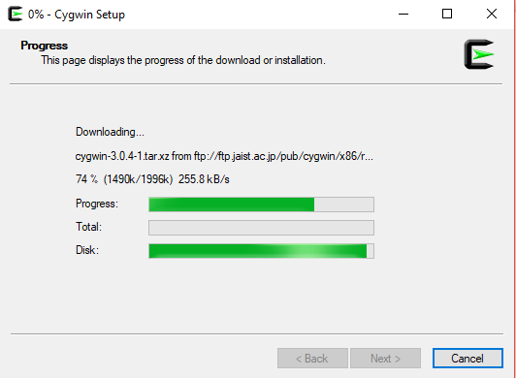
Tunggu hingga proses selesai

Slide 18
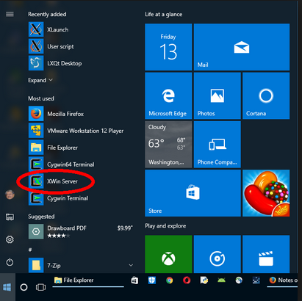
Jalankan xwin server (start->xwin-server)

Slide 19
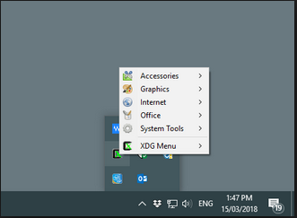
Cek tanda di bagian bawah dekat tanggal, klik kanan icon xwin server, Pilih system tools -> Cygwin terminal

Slide 20
Install Octave

Slide 21
Tutup seluruh jendela Cygwin dan exit Xwin server (XDG menu -> exit)

Slide 22
Jalankan kembali setup exe

Slide 23
Next hingga menu packages; Pilih view menjadi full

Slide 24
Cari dan Install packages berikut
Octave
octave-debuginfo
octave-devel
octave-doc
octave-general
octave-io
octave-mapping
octave-netcdf
octave-statistics
Catatan: Pilih versi paling baru

Slide 25
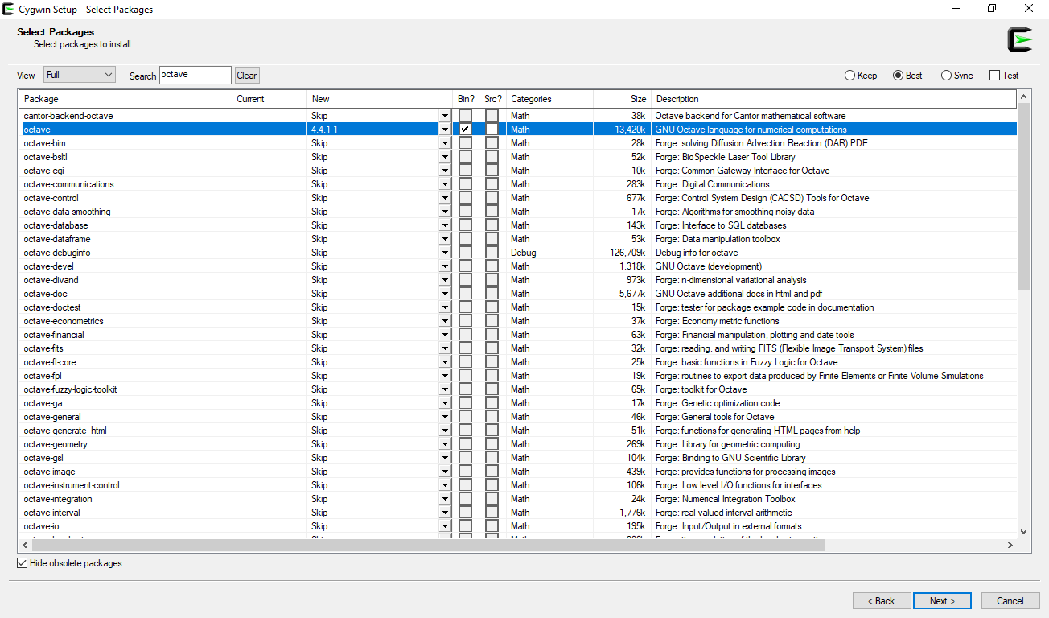
Contoh

Slide 26
Next; Tunggu hingga proses selesai

Slide 27
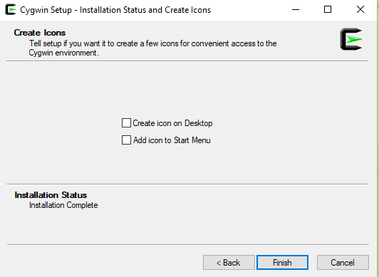
Finish

Slide 28
4. Menjalankan octave

Slide 29
Pilih system tools -> Cygwin terminal

Slide 30
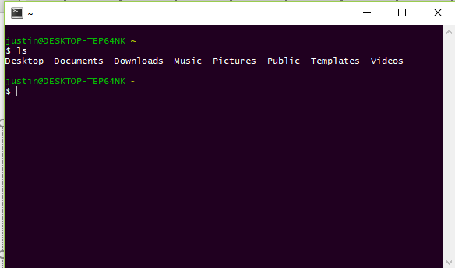
Cek working direktori
Ketik “ls” kemudian enter

Slide 31
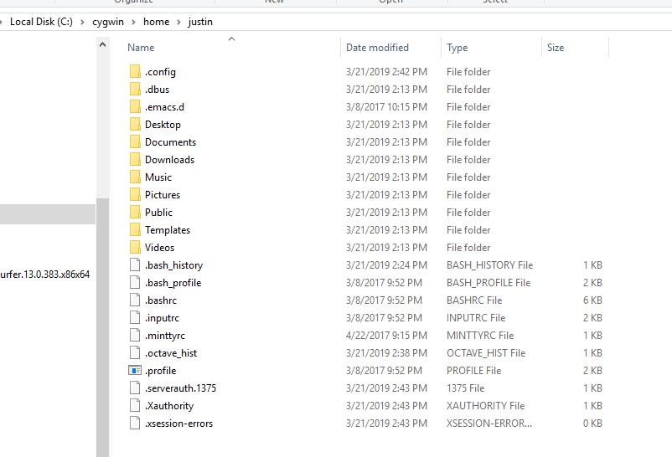
Default working directory: C:\cygwin\home\%nama user%

Slide 32
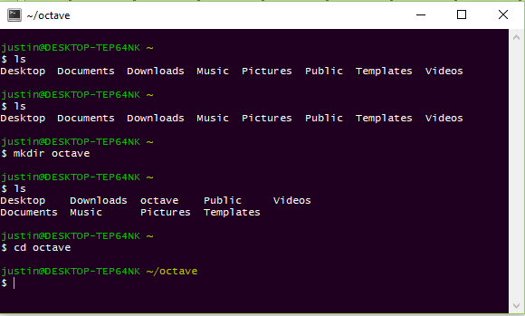
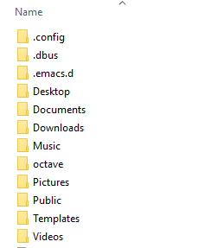
Buat directory baru
Ketik “mkdir octave” kemudian enter
Masuk ke direktori dengan ketik “cd octave” kemudian enter

Slide 33
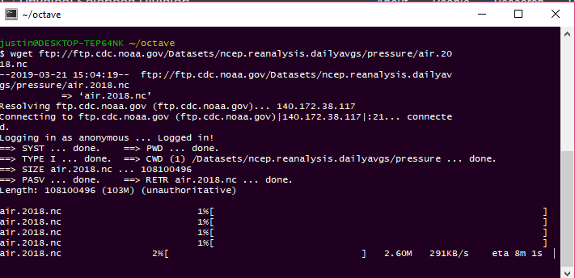
Download temperatur udara global tahun 2018
Ketik:
“wget ftp://ftp.cdc.noaa.gov/Datasets/ ncep.reanalysis.dailyavgs/pressure/air.2018.nc”

Slide 34
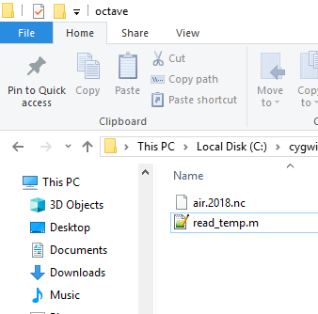
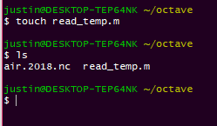
Buat m-file utk membuat script octave
Ketik “touch read_temp.m”
Buka file read_temp.m menggunakan text editor (notepad/notepad++/Microsoft Code Writer)

Slide 35
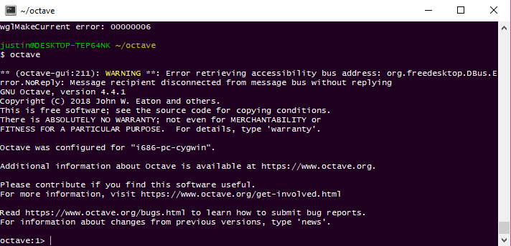
Menjalankan octave
Ketik “octave” dan enter

Slide 36
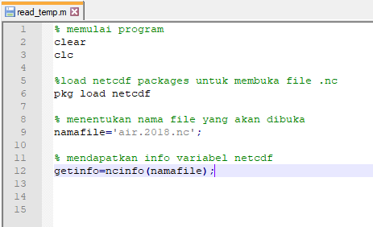
Ketik perintah berikut pada read_temp.m

Slide 37

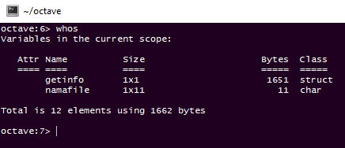
Jalankan script
Save, kemudian buka octave pada Cygwin dan ketik “read_temp” kemudian enter
Untuk mengecek bila info dari data berhasil dibaca, ketik “whos” akan muncul variable getinfo

Slide 38
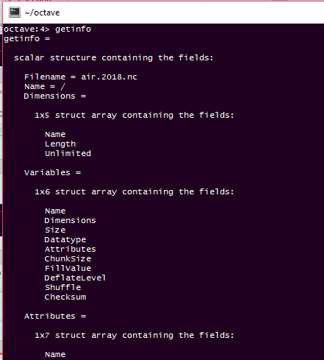
Setelah itu ketik “getinfo”
Diketahui bahwa struktur variable “getinfo” terdiri dari 3 tingkatan yang membawahi variable lainnya
getinfo
Dimensions
Variables
Attributes
Var 1
Var 2
Var …
Var 1
Var 2
Var …
Var 1
Var 2
Var …

Slide 39
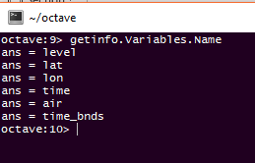
Mendapatkan nama variable
Nama data pada file disimpan pada “Name” pada tingkatan “Variables”, untuk mendapatkan infonya, ketik “getinfo.Variables.Name” kemudian enter
Ada 6 data yang tersimpan pada file, mencakup koordinat, level tekanan udara, waktu, serta temperatur udara (air)

Slide 40
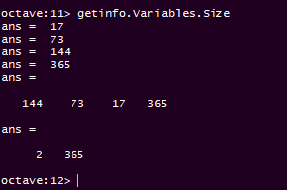
Mendapatkan dimensi & ukuran variable
Jumlah dan dimensi data pada file disimpan pada “Size” pada tingkatan “Variables”, untuk mendapatkan infonya, ketik “getinfo.Variables.Size” kemudian enter
Variabel ke-5 (air) terdiri dari 4 dimensi dengan Panjang data seperti disamping

Slide 41
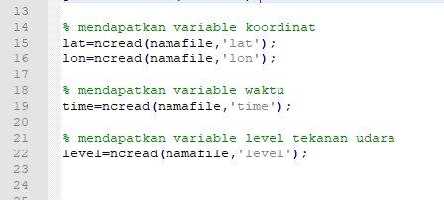
Mendapatkan data
Lanjutkan script read_temp.m sebagai berikut

Slide 42
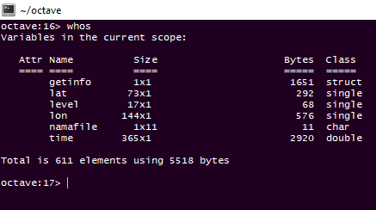
Jalankan kembali script
Save, kemudian buka octave pada Cygwin dan ketik “read_temp” kemudian enter
Ketik “whos” untuk cek variabel

Slide 43
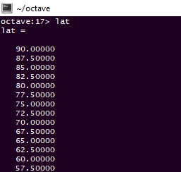
Cek isi variable satu per satu
Cek titik koordinat latitude dengan ketik “lat” kemudian enter
Cek untuk variable lainnya

Slide 44
6. Analisis seri data pada satu lokasi

Slide 45
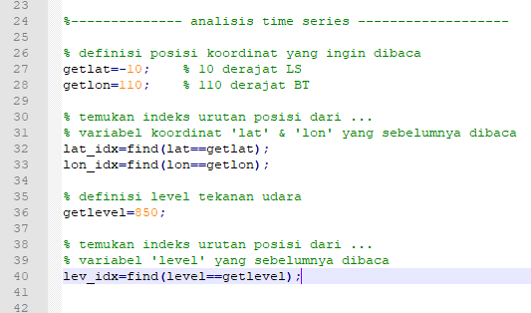
Mendefinisikan koordinat
Lanjutkan script read_temp.m sebagai berikut

Slide 46
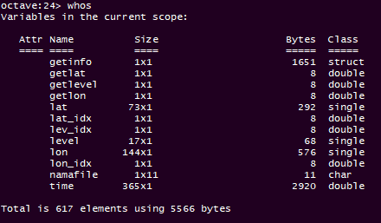
Jalankan kembali script
Save, kemudian buka octave pada Cygwin dan ketik “read_temp” kemudian enter
Ketik “whos” untuk cek variabel

Slide 47
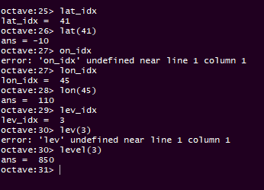
Pastikan index posisi sudah benar
Ketik perintah sebagai berikut utk cek

Slide 48
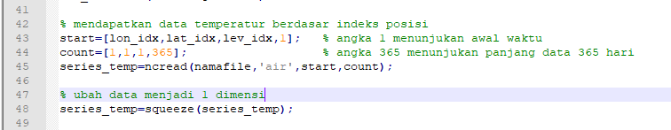
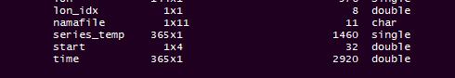
Ambil data temperature (series)
Lanjutkan script read_temp.m sebagai berikut
Save, kemudian buka octave pada Cygwin dan ketik “read_temp” kemudian enter
Ketik “whos” untuk memastikan variable ‘series_temp’ sudah muncul

Slide 49
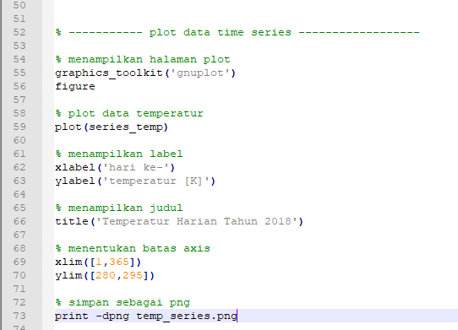
Plot data temperatur
Lanjutkan script read_temp.m sebagai berikut

Slide 50
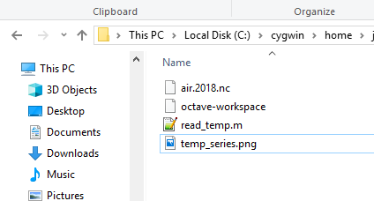
Buka file temp_series.png

Slide 51
7. Analisis data spasial

Slide 52
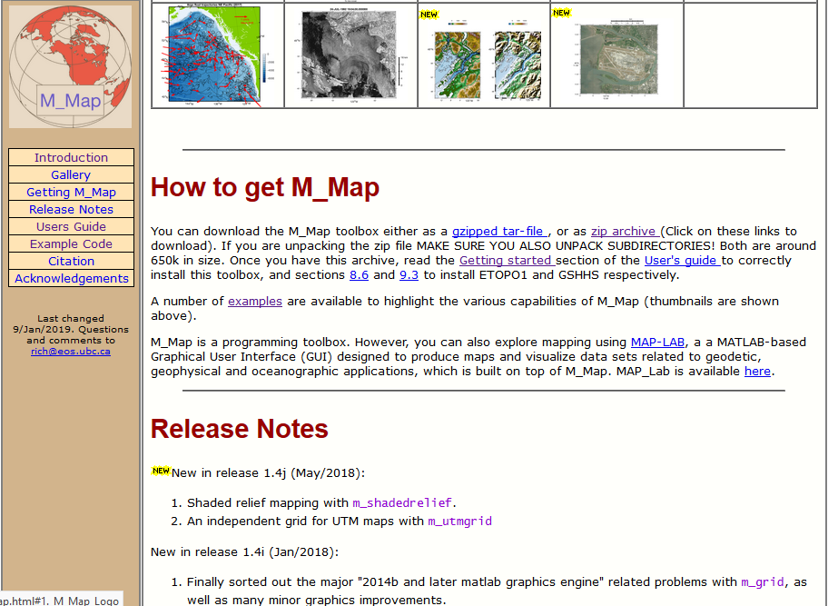
Download M_map toolkit https://www.eoas.ubc.ca/~rich/map.html
Pilih dalam zip file

Slide 53
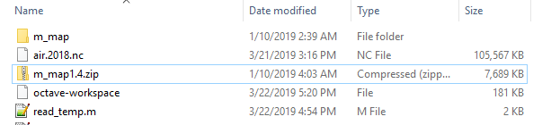
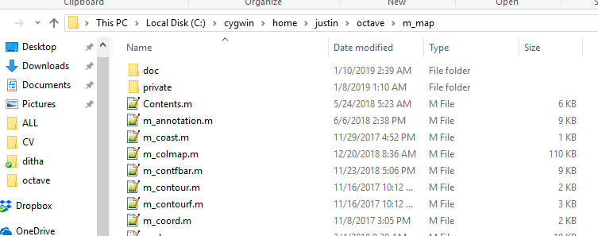
Extract file .zip pada folder octave
Isi folder M_map

Slide 54
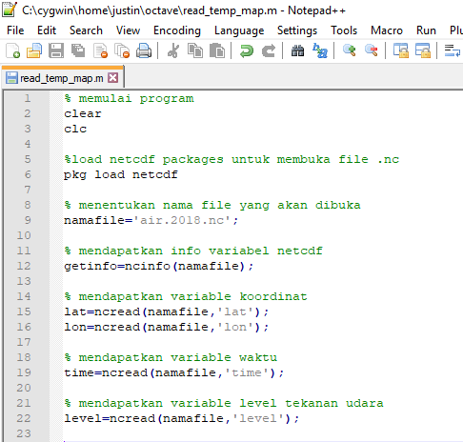
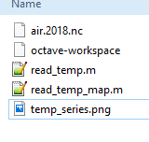
Buat m-file baru utk membuat script octave
Ketik “touch read_temp_map.m”
Buka file yang baru saja dibuat, kemudian copy bagian awal dari script sebelumnya seperti di gbr di kanan

Slide 55
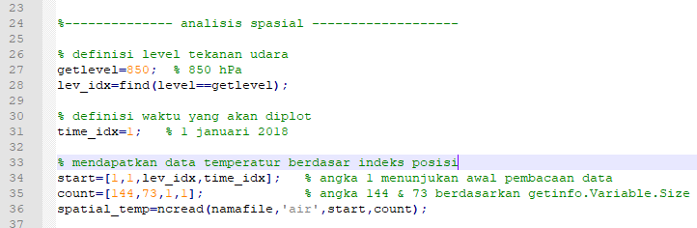
Ambil data temperatur
Lanjutkan script read_temp_map.m sebagai berikut
Save, kemudian buka octave
Jalankan dengan ketik ‘read_temp_map’
Cek variable ‘spatial_temp’ dengan whos

Slide 56
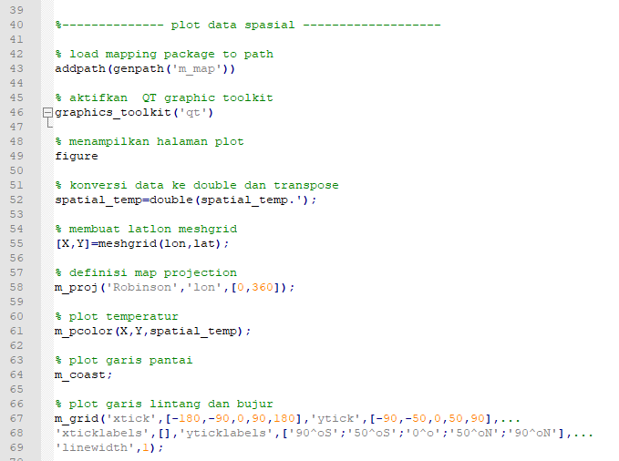
Plot data temperatur
Lanjutkan script read_temp_map.m sebagai berikut

Slide 57
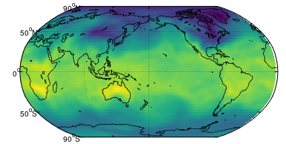
Plot data temperatur
Save, kemudian buka octave
Jalankan dengan ketik ‘read_temp_map’
Gambar akan muncul

Slide 58
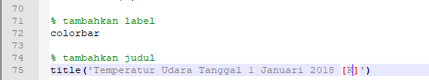
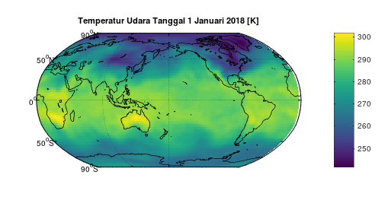
Tambahkan legenda dan judul
Lanjutkan script read_temp_map.m sebagai berikut
Save, kemudian buka octave
Jalankan dengan ketik ‘read_temp_map’
Gambar akan muncul

